Slide 1
Отдел безопасности и охраны труда ФГБОУ ВО МГППУ
«ОБЩЕГОСУДАРСТВЕННАЯ СИСТЕМА МЕР ПРОТИВОДЕЙСТВИЯ ТЕРРОРИЗМУ. РОЛЬ И МЕСТО МУНИЦИПАЛЬНЫХ ОБРАЗОВАНИЙ В ОБЩЕГОСУДАРСТВЕННОЙ СИСТЕМЕ МЕР»

Slide 2
Нормативная база в сфере противодействия терроризму
Федеральный закон от 6 марта 2006 года № 35 «О противодействии терроризму»
Указ Президента Российской Федерации от 15 февраля 2006 года № 116 «О мерах по противодействию терроризму»
Постановление Правительства РФ от 4 мая 2008 г. № 333
«О компетенции федеральных органов исполнительной власти, руководство деятельностью которых осуществляет Правительство Российской Федерации, в области противодействия терроризму»

Slide 3
Схема координации деятельности
по противодействию терроризму в Российской Федерации
Президент
Российской Федерации
Национальный антитеррористический комитет
Аппарат
Национального
антитеррористического
комитета и
Федерального оперативного штаба
Федеральный оперативный штаб
Антитеррористические комиссии
Субъектов Российской Федерации
Оперативные штабы
субъектов Российской Федерации
Аппараты
формируются высшими
должностными лицами субъектов
Российской Федерации
Аппараты
Формируются в территориальных
органах безопасности

Slide 4
Основные черты ОГСПТ:
1. Комплексное, системное решение вопросов по всем трем направлениям:
а) предупреждению терроризма, в том числе по выявлению и последующему устранению причин и условий, способствующих совершению террористических актов (профилактика терроризма);
б) выявлению, предупреждению, пресечению, раскрытию и расследованию террористического акта (борьба с терроризмом);
в) минимизации и (или) ликвидации последствий проявлений терроризма;
2. Создание двух вертикалей управления и координации (антитеррористических комиссий и оперативных штабов), что позволило четко разделить функции профилактики и борьбы с терроризмом и исключить перекладывание ответственности с одной вертикали (АТК) на другую (ОШ);
3. Наделение необходимым объемом компетенции Председателя Национального антитеррористического комитета и руководителей оперативных штабов в субъектах Российской Федерации;
4. Включение в состав Национального антитеррористического комитета и Федерального оперативного штаба первых лиц (руководителей) заинтересованных министерств и ведомств (аналогов в мировой практике нет);
5. Четкое разделение компетенции между руководителями АТК и ОШ в субъектах Российской Федерации, а также руководителями федеральных органов исполнительной власти;
6. Внедрение принципа единоначалия и возложение персональной ответственности на соответствующих руководителей (в сфере профилактики терроризма, минимизации и ликвидации его проявлений – на глав субъектов Российской Федерации, в сфере борьбы с терроризмом – на руководителей территориальных органов безопасности). Ранее многие руководители на местах не считали возможным принять управленческие решения без предварительного одобрения федерального руководства, что, как правило, требовало значительного времени и вело к серьезным упущениям инициативы на этапе первоначальных действий ОШ;
7. Создание оперативных штабов на постоянной, а не временной, основе, что позволило внедрить механизм воздействия на процесс реализации принимаемых решений, в т.ч. обеспечить постоянство контроля;
8. Создание постоянно действующих аппаратов АТК и ОШ, что позволило поставить работу по противодействию терроризму на системную основу;
9. Принципиально принятое решение о создании аппаратов ОШ в составе органов федеральной службы безопасности, что, с учетом особой ответственности первых руководителей территориальных органов безопасности, являющихся руководителями ОШ, позволило привлечь в их состав наиболее квалифицированных специалистов в сфере противодействия (борьбы) терроризму;
10. Упреждающее (заблаговременное) выделение сил и средств правоохранительных органов и спецслужб, позволивших поставить их подготовку, разработку порядка действий и планов антитеррористических мероприятий, а также процедуру обучения задействованного личного состава на заблаговременную основу (по принципу «тяжело в учении – легко в бою»);
11. Единое информационное обеспечение сферы борьбы с терроризмом путем создания Единого банка данных по проблемам борьбы с терроризмом (ЕБД), пользователями которого призваны стать 19 министерств и ведомств;
12. Наделение одной структуры (НАК, ФОШ) функциями координации информационно-аналитического обеспечения, выработки решений и реализации мер по всем направлениям противодействия терроризму (в области профилактики терроризма, борьбы с терроризмом и ликвидации последствий терактов)

Slide 5
Обеспечение национальной безопасности в сфере государственной и общественной безопасности осуществляется при постоянном совершенствовании правоохранительных мер по выявлению, предупреждению, пресечению и раскрытию актов терроризма…
Стратегия национальной безопасности Российской Федерации

Slide 6

Концепция противодействия терроризму в Российской Федерации
«Практическая значимость Концепции заключается в том, что наряду с целью и задачами в ней раскрываются также направления дальнейшего развития общегосударственной системы противодействия терроризму в Российской Федерации»

Slide 7
УРОВНИ ТЕРРОРИСТИЧЕСКОЙ ОПАСНОСТИ
(Указ Президента Российской Федерации от 14.06.2012 года № 851)
повышенный
устанавливается при получении требующей подтверждения информации о реальной возможности совершения террористического акта
высокий
устанавливается при подтверждении информации о реальной возможности совершения террористического акта
критический
устанавливается при поступлении информации о совершенном террористическом акте либо о совершении действий, создающих непосредственную угрозу террористического акта

Slide 8
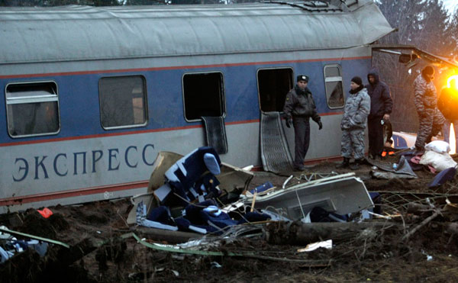
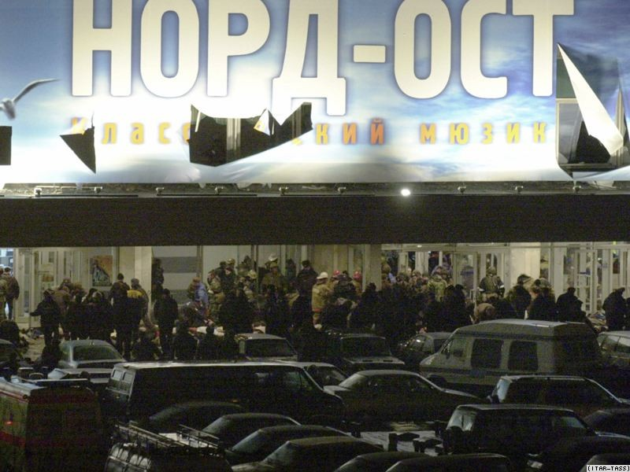
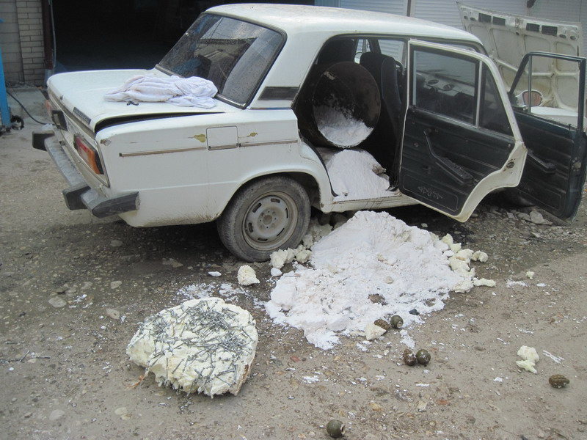
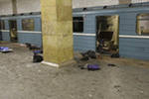
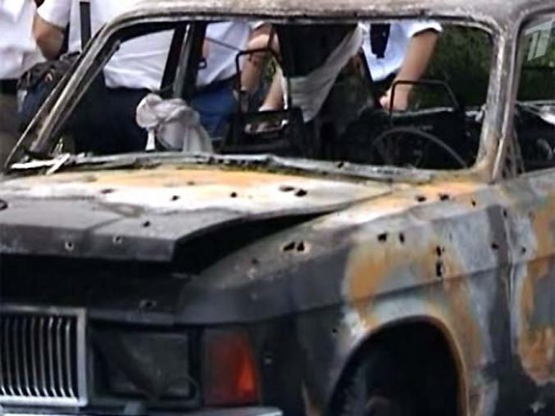
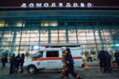
Террористические проявления и террористические акты в Российской Федерации

Slide 9
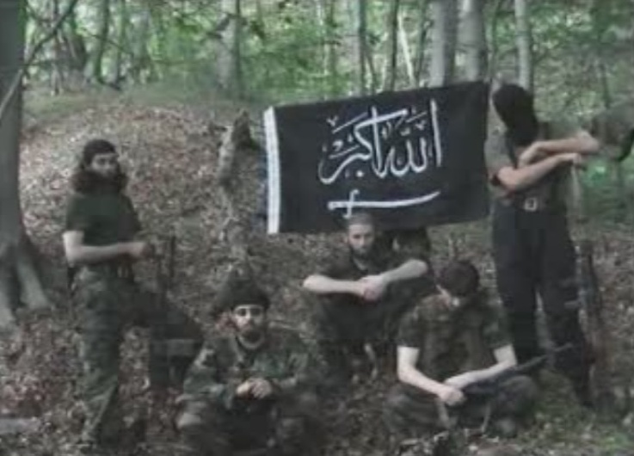
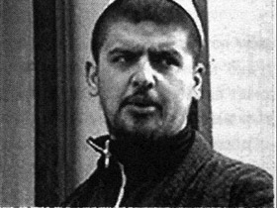
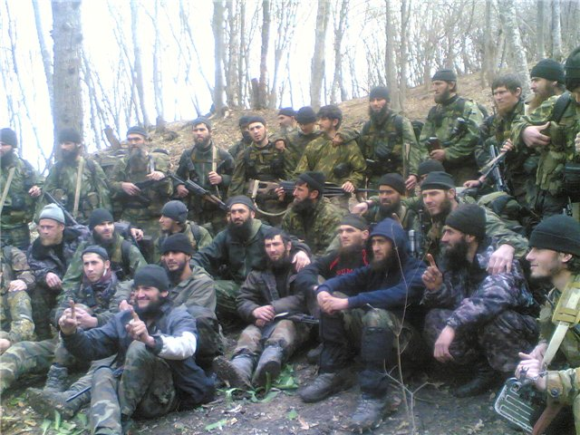
Возраст 4-х из пяти бандитов не превышает 30 лет

Slide 10
НАПРАВЛЕНИЯ ИНФОРМАЦИОННОГО ПРОТИВОДЕЙСТВИЯ ТЕРРОРИЗМУ:
информационно-аналитическое обеспечение противодействия терроризму и экстремизму
пропагандистское обеспечение
контрпропагандистское
идеологическое
организационное
образовательное направление

Slide 11
КОМПЛЕКСНЫЙ ПЛАН информационного противодействия терроризму в Российской Федерации
на 2008 – 2012 годы
Задачи:
обеспечение антитеррористической защищенности критически важных и потенциально опасных объектов, повышение уровня антитеррористической безопасности в сфере энергетики, транспорта, в местах массового пребывания людей …;
формирование (совершенствование) механизмов защиты информационного пространства и населения Российской Федерации от идеологии терроризма и экстремизма;
совершенствование системы информационного противодействия терроризму, предусматривающей задействование органов государственной власти, возможностей правоохранительных органов и спецслужб, общественных организаций, ученых, специалистов в области религиозных отношений, образования, культуры и искусства, СМИ, бизнес-сообщества в осуществлении деятельности на данном направлении;
формирование социально-политических, правовых и иных основ для эффективного противодействия идеологии терроризма и экстремизма

Slide 12
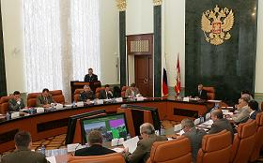
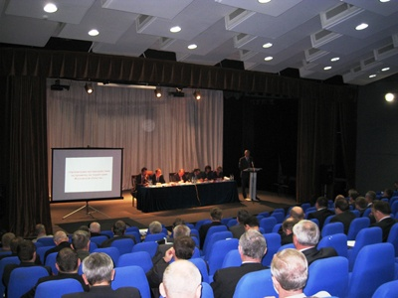
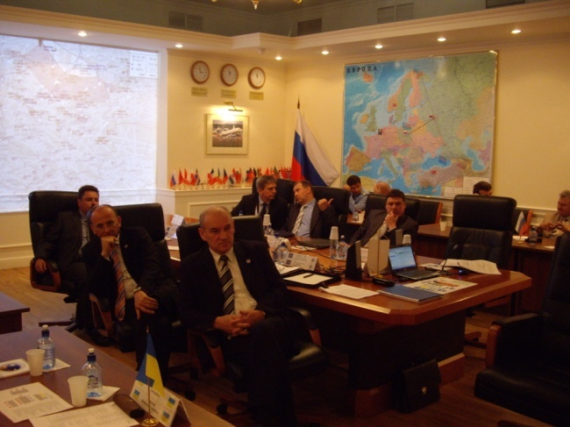
Взаимодействие антитеррористических комиссий и оперативных штабов

Slide 13
Трехуровневая система обеспечения безопасности населения, стратегически важных, социально-значимых и иных объектов террористической устремленности
Первый уровень - предусматривает совместную с территориальными подразделениями федеральных органов исполнительной власти работу по противодействию террористическим угрозам на предприятиях, включенных в федеральный перечень критически важных объектов.
Второй уровень - проводится комплекс мер по обеспечению безопасности функционирования жизненно важных для региональной экономики производств, включенных в окружной перечень объектов, подлежащих первоочередной антитеррористической защите.
Третий уровень - организуется работа в муниципальном звене по устранению угроз терроризма и иных чрезвычайных ситуаций на опасных производствах, социально - значимых объектах, в местах массового пребывания населения.

Slide 14
Алгоритм действий главы муниципального образования - председателя АТК в условиях резкого обострения оперативной обстановки на территории муниципального образования, связанного с возникновением теругроз
Получить подтверждение информации в территориальных подразделениях ФСБ, ОВД, МЧС и из иных достоверных источников.
При подтверждении сведений незамедлительно лично проинформировать руководителя в субъекте Российской Федерации:
а) об источнике информации, времени, месте возникшей террористической угрозы, степени опасности для населения и объектов жизнеобеспечения, возможных (наступивших) негативных последствиях;
б) об имеющихся данных о террористах, их численности, наличии огнестрельного оружия, иных средств террора, выдвигаемых требованиях, возможных единомышленниках и пособниках;
в) об информированности правоохранительных органов о случившемся и принимаемых ими мерах (на момент доклада);
г) о приблизительной численности граждан, находящихся в опасной зоне;
д) о принимаемых превентивных мерах по локализации и минимизации возникших угроз жизни и здоровью людей.
Обеспечить взаимодействие с оперативной группой в муниципальном образовании (УФСБ, УВД).
Отдать распоряжения об обеспечении готовности предприятий транспорта, связи, здравоохранения, противопожарной охраны, подразделений МЧС к действиям по защите населения, локализации и минимизации последствий теракта.
Организовать эвакуацию населения из опасной зоны.
При необходимости организовать остановку технологически опасных производств, находящихся в непосредственной близости от объекта преступных посягательств.
По прибытии Оперативного штаба обеспечить необходимые условия для его работы, а также выполнение решений его руководства.
Информирование населения о складывающейся обстановке и принимаемых органами власти мерах поводить через СМИ по согласованию с Оперативным штабом.

Slide 15
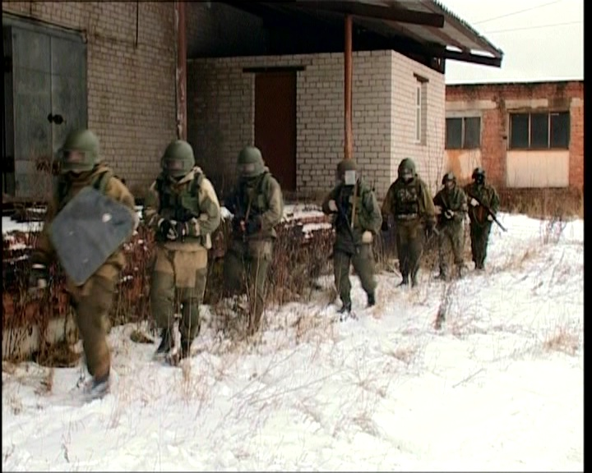
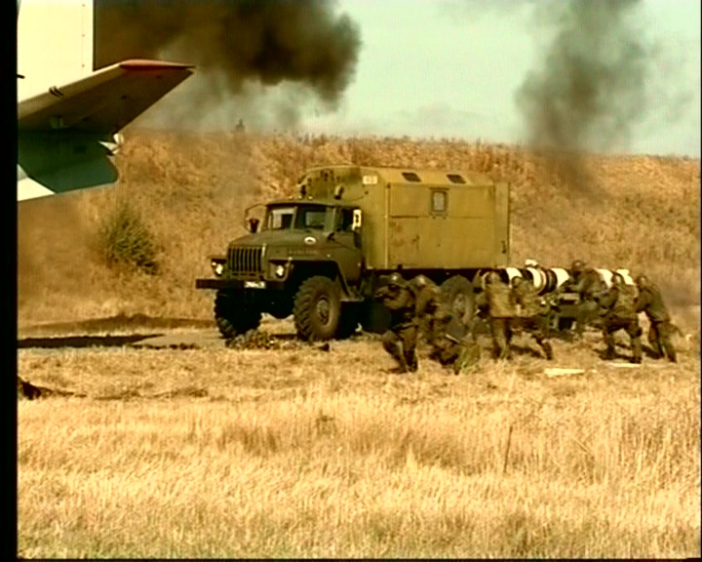

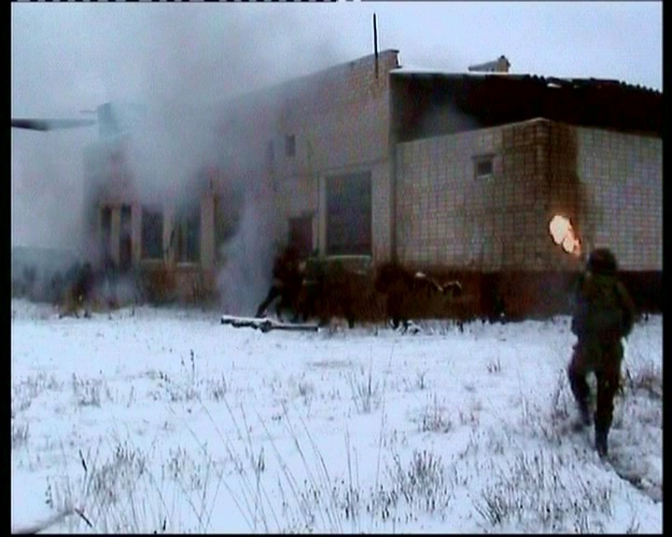

Slide 16
Действия АТК в МО до начала контртеррористической операции:
дать поручение об обеспечении взаимодействия с оперативной группой в районе (городе), со всеми силовыми структурами (правоохранительными органами) в целях получения и обработки информации, анализа оперативной обстановки и выработки адекватных мер по сложившейся ситуации, а также минимизации и ликвидации последствий ее проявлений
дать указания о сборе руководителей структурных подразделений администрации муниципального образования, руководителей постоянно действующих рабочих групп АТК (ПДРГ АТК), оповещении о случившемся руководителей хозяйствующих субъектов; установлении круглосуточного дежурства руководящего состава; усилении охраны объектов, подлежащих первоочередной антитеррористической защите, других объектов возможных террористических посягательств на территории муниципального образования
поставить задачи соответствующим службам (здравоохранение, ЖКХ, ГОиЧС, образование, потребительский рынок) о принятии практических мер по профилактике, минимизации (локализации) и ликвидации возможных последствий чрезвычайных обстоятельств и решении задач, поставленных АТК, ОШ в округе.
дать указания по принятию организационно-практических мер в интересах размещения ОШ, оперативной группы администрации округа и обеспечения их функционирования в районе проведения КТО
по согласованию с руководством оперативной группы в муниципальном образовании дать указания о задействовании СМИ для проведения разъяснительной работы с населением о ситуации, складывающейся в районе совершения теракта, прилегающих территориях и в целом в муниципальном образовании
дать поручение об информировании о случившемся и принимаемых мерах руководителей объектов, подлежащих первоочередной антитеррористической защите, расположенных на территории района, а также администраций соседних муниципальных образований

Slide 17
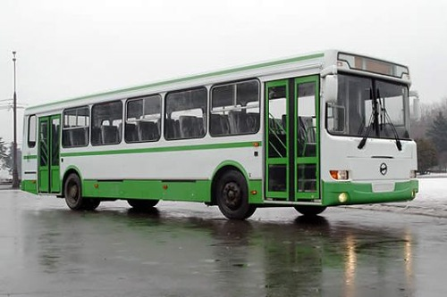
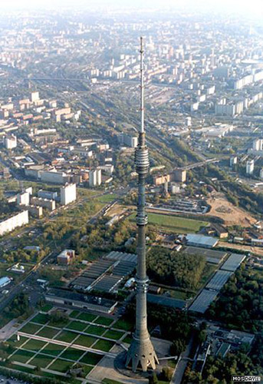
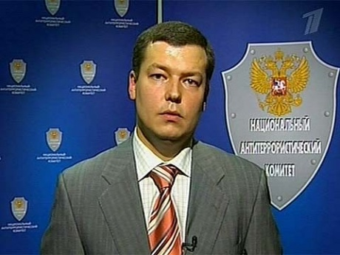
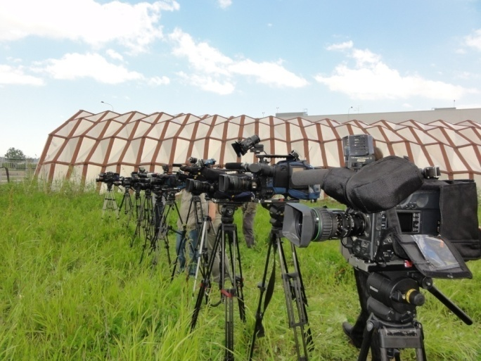

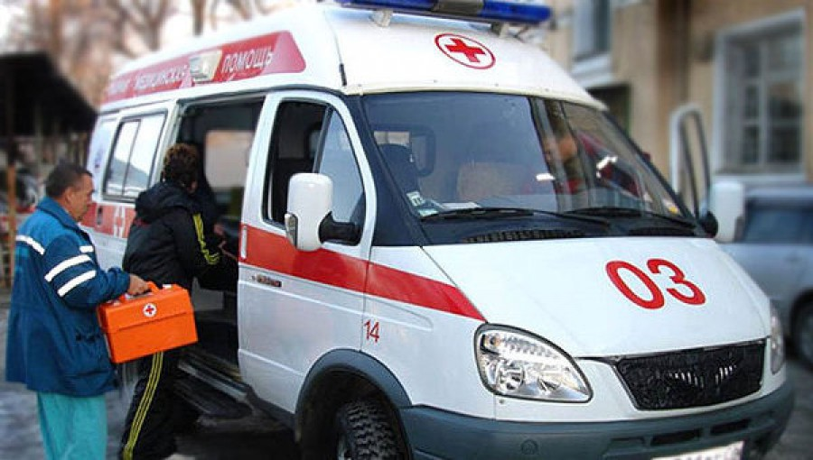
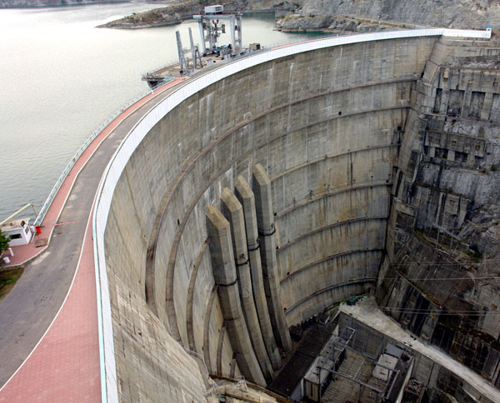

Slide 18
Совместное письмо Председателя НАК – Директора ФСБ России и
Заместителя Председателя Правительства Российской Федерации –
Министра финансов Российской Федерации
(№ 11/П/1-147 от 16.05.08 г. № 10-7-2/2037 от 28.05.08 г.)
Основные направления профилактики, в рамках которых целесообразно осуществлять финансирование антитеррористических мероприятий
усиление антитеррористической защищенности потенциально опасных объектов, мест массового пребывания людей и объектов жизнеобеспечения, находящихся в собственности или в ведении субъекта Российской Федерации (муниципального образования);
организация и проведение информационно-пропагандистских мероприятий, направленных на вскрытие сущности и разъяснения общественной опасности терроризма, оказание позитивного воздействия на граждан с целью формирования у них неприятия идеологии терроризма, обучение населения формам и методам предупреждения террористических угроз, порядку действий при их возникновении;
проведение антитеррористических учений, направленных на отработку взаимодействия органов государственной власти субъектов Российской Федерации и органов местного самоуправления при осуществлении мер по противодействию терроризму, в том числе по минимизации и (или) ликвидации последствий его проявлений

